Slide 1
Basisboek deel 1 hfst 22
Bed zorgvrager

Slide 2
Eisen bed zorgvrager
Let op de hoogte ivm veiligheid.
Zelfredzaamheid zorgvrager
Bed in de laagste stand.
Zorgvrager niet fixeren
Bedhekken laag tenzij anders afgesproken.
Wensen zorgvrager.
Medische redenen stand bed.

Slide 3
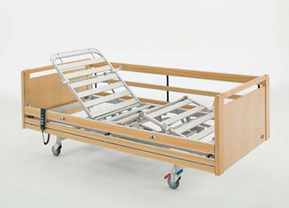
Eisen voor zorgverlener
Hoogte bed beenlengte
Bed verplaatsbaar.
Gemakkelijk schoonmaken

Slide 4
Houdingen in bed
Fowler:
Rugsteun gekanteld, combineren met een boven-en onderbeensteun
Decubituspreventie
Geeft ontspanning,
Voorkomt onderuit glijden zorgvrager

Slide 5
Houdingen in bed
Trendelenburg:
Voeteneind hoger dan hoofdeind zodat de benen hoger gelegen zijn dan het hart.
Het idee is dat er minder bloed in het veneuze systeem van de benen achterblijft, zodat er meer bloedvolume beschikbaar is voor de hersenen.
Daarnaast kan het bij bekkenoperaties handig zijn, dat de organen hoger in de buikholte komen te liggen.
Bij longproblemen kan dit meer benauwdheidsklachten geven.

Slide 6
Houdingen in bed
Anti trendelenburg:
Hoofdeind hoger dan voeteneind
In combinatie met fowler fijne zithouding
Betere doorbloeding benen

Slide 7
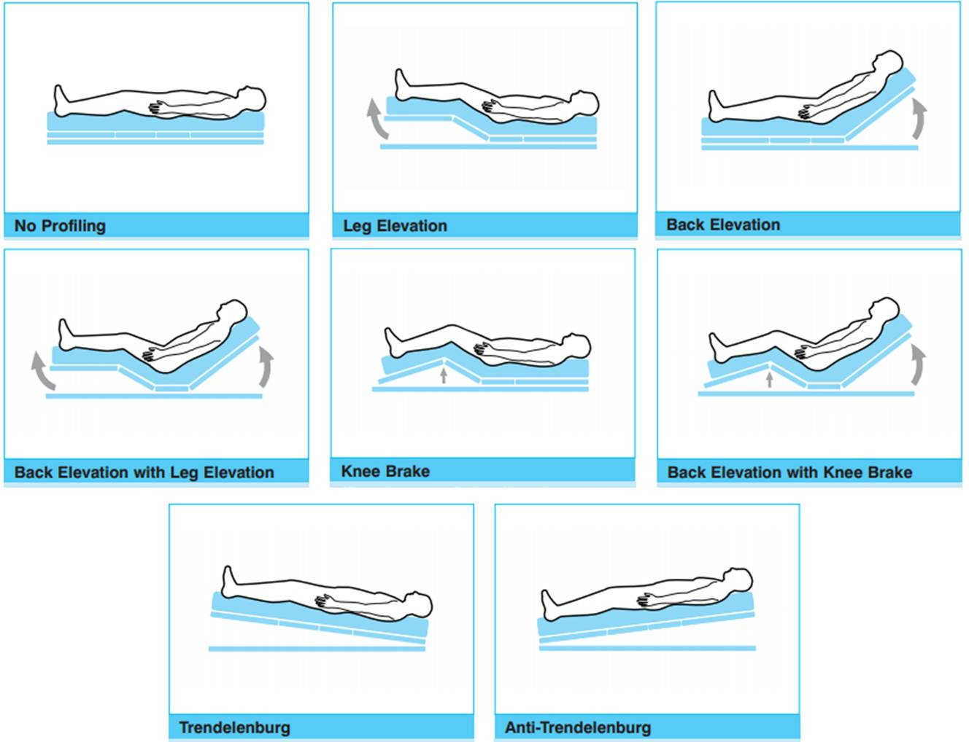

Slide 8
hulpmiddelen
Nachtkastje
Voetensteun
Bedgalg of papegaai
Bedklossen
Dekenboog
antidecubitusmatras

